Slide 1
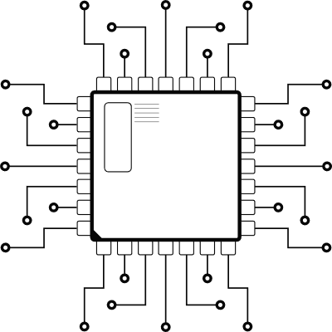




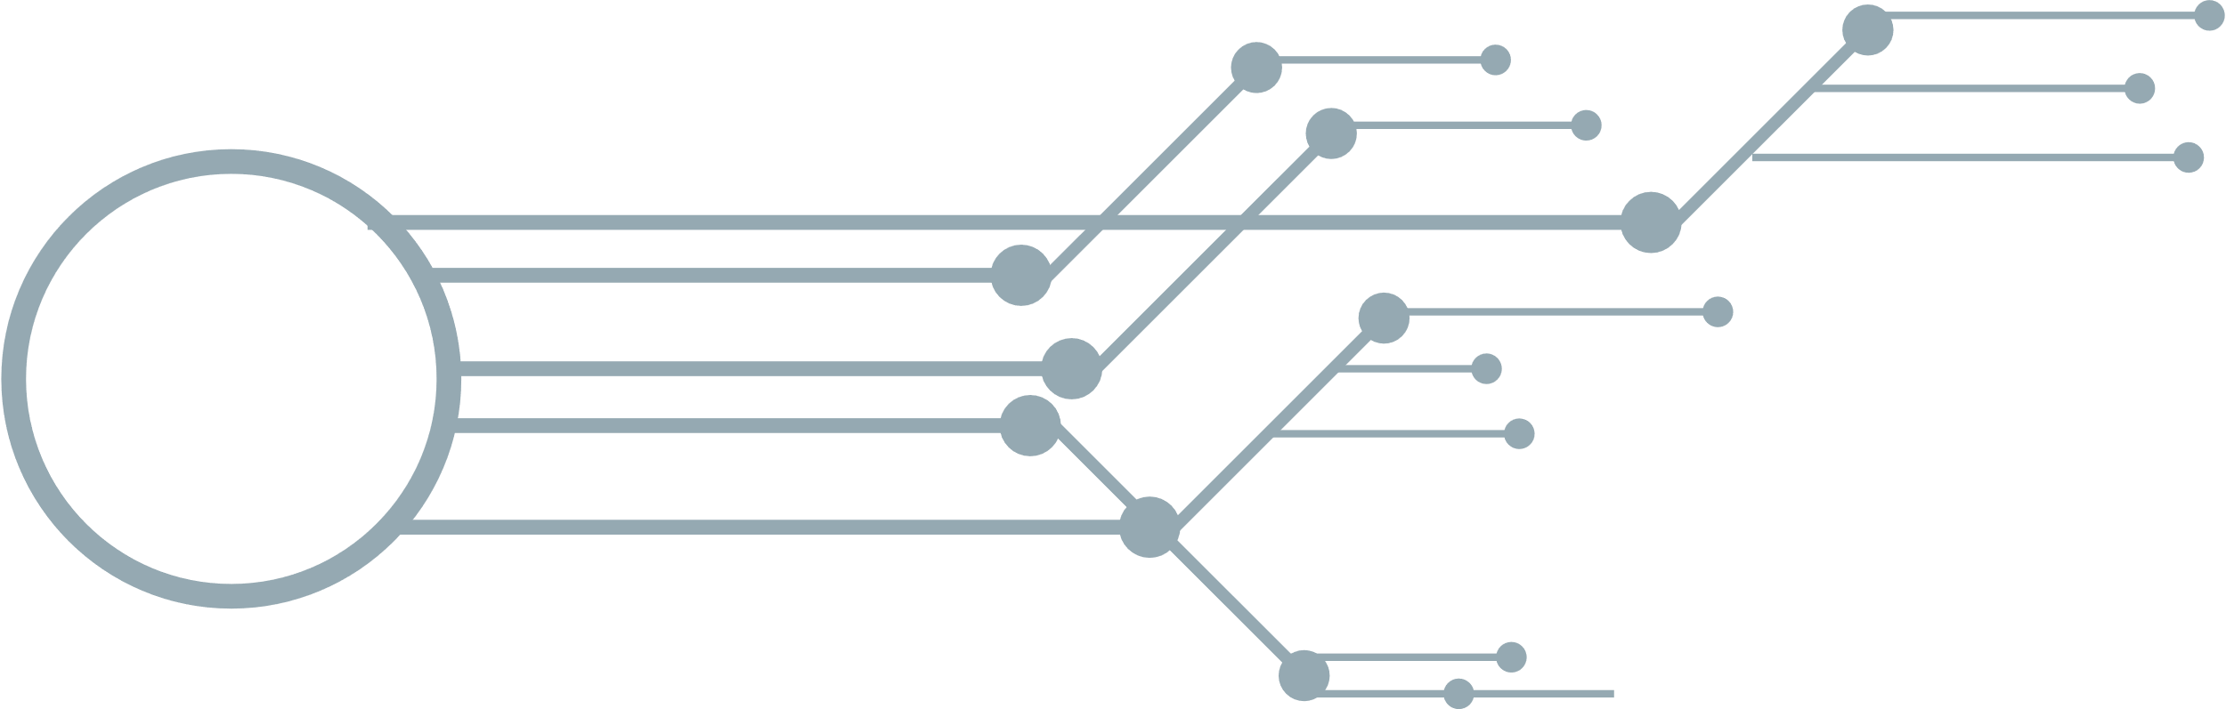
CIRCUITE INTEGRATE DE JOASĂ TENSIUNE ȘI MICĂ PUTERE

Slide 2

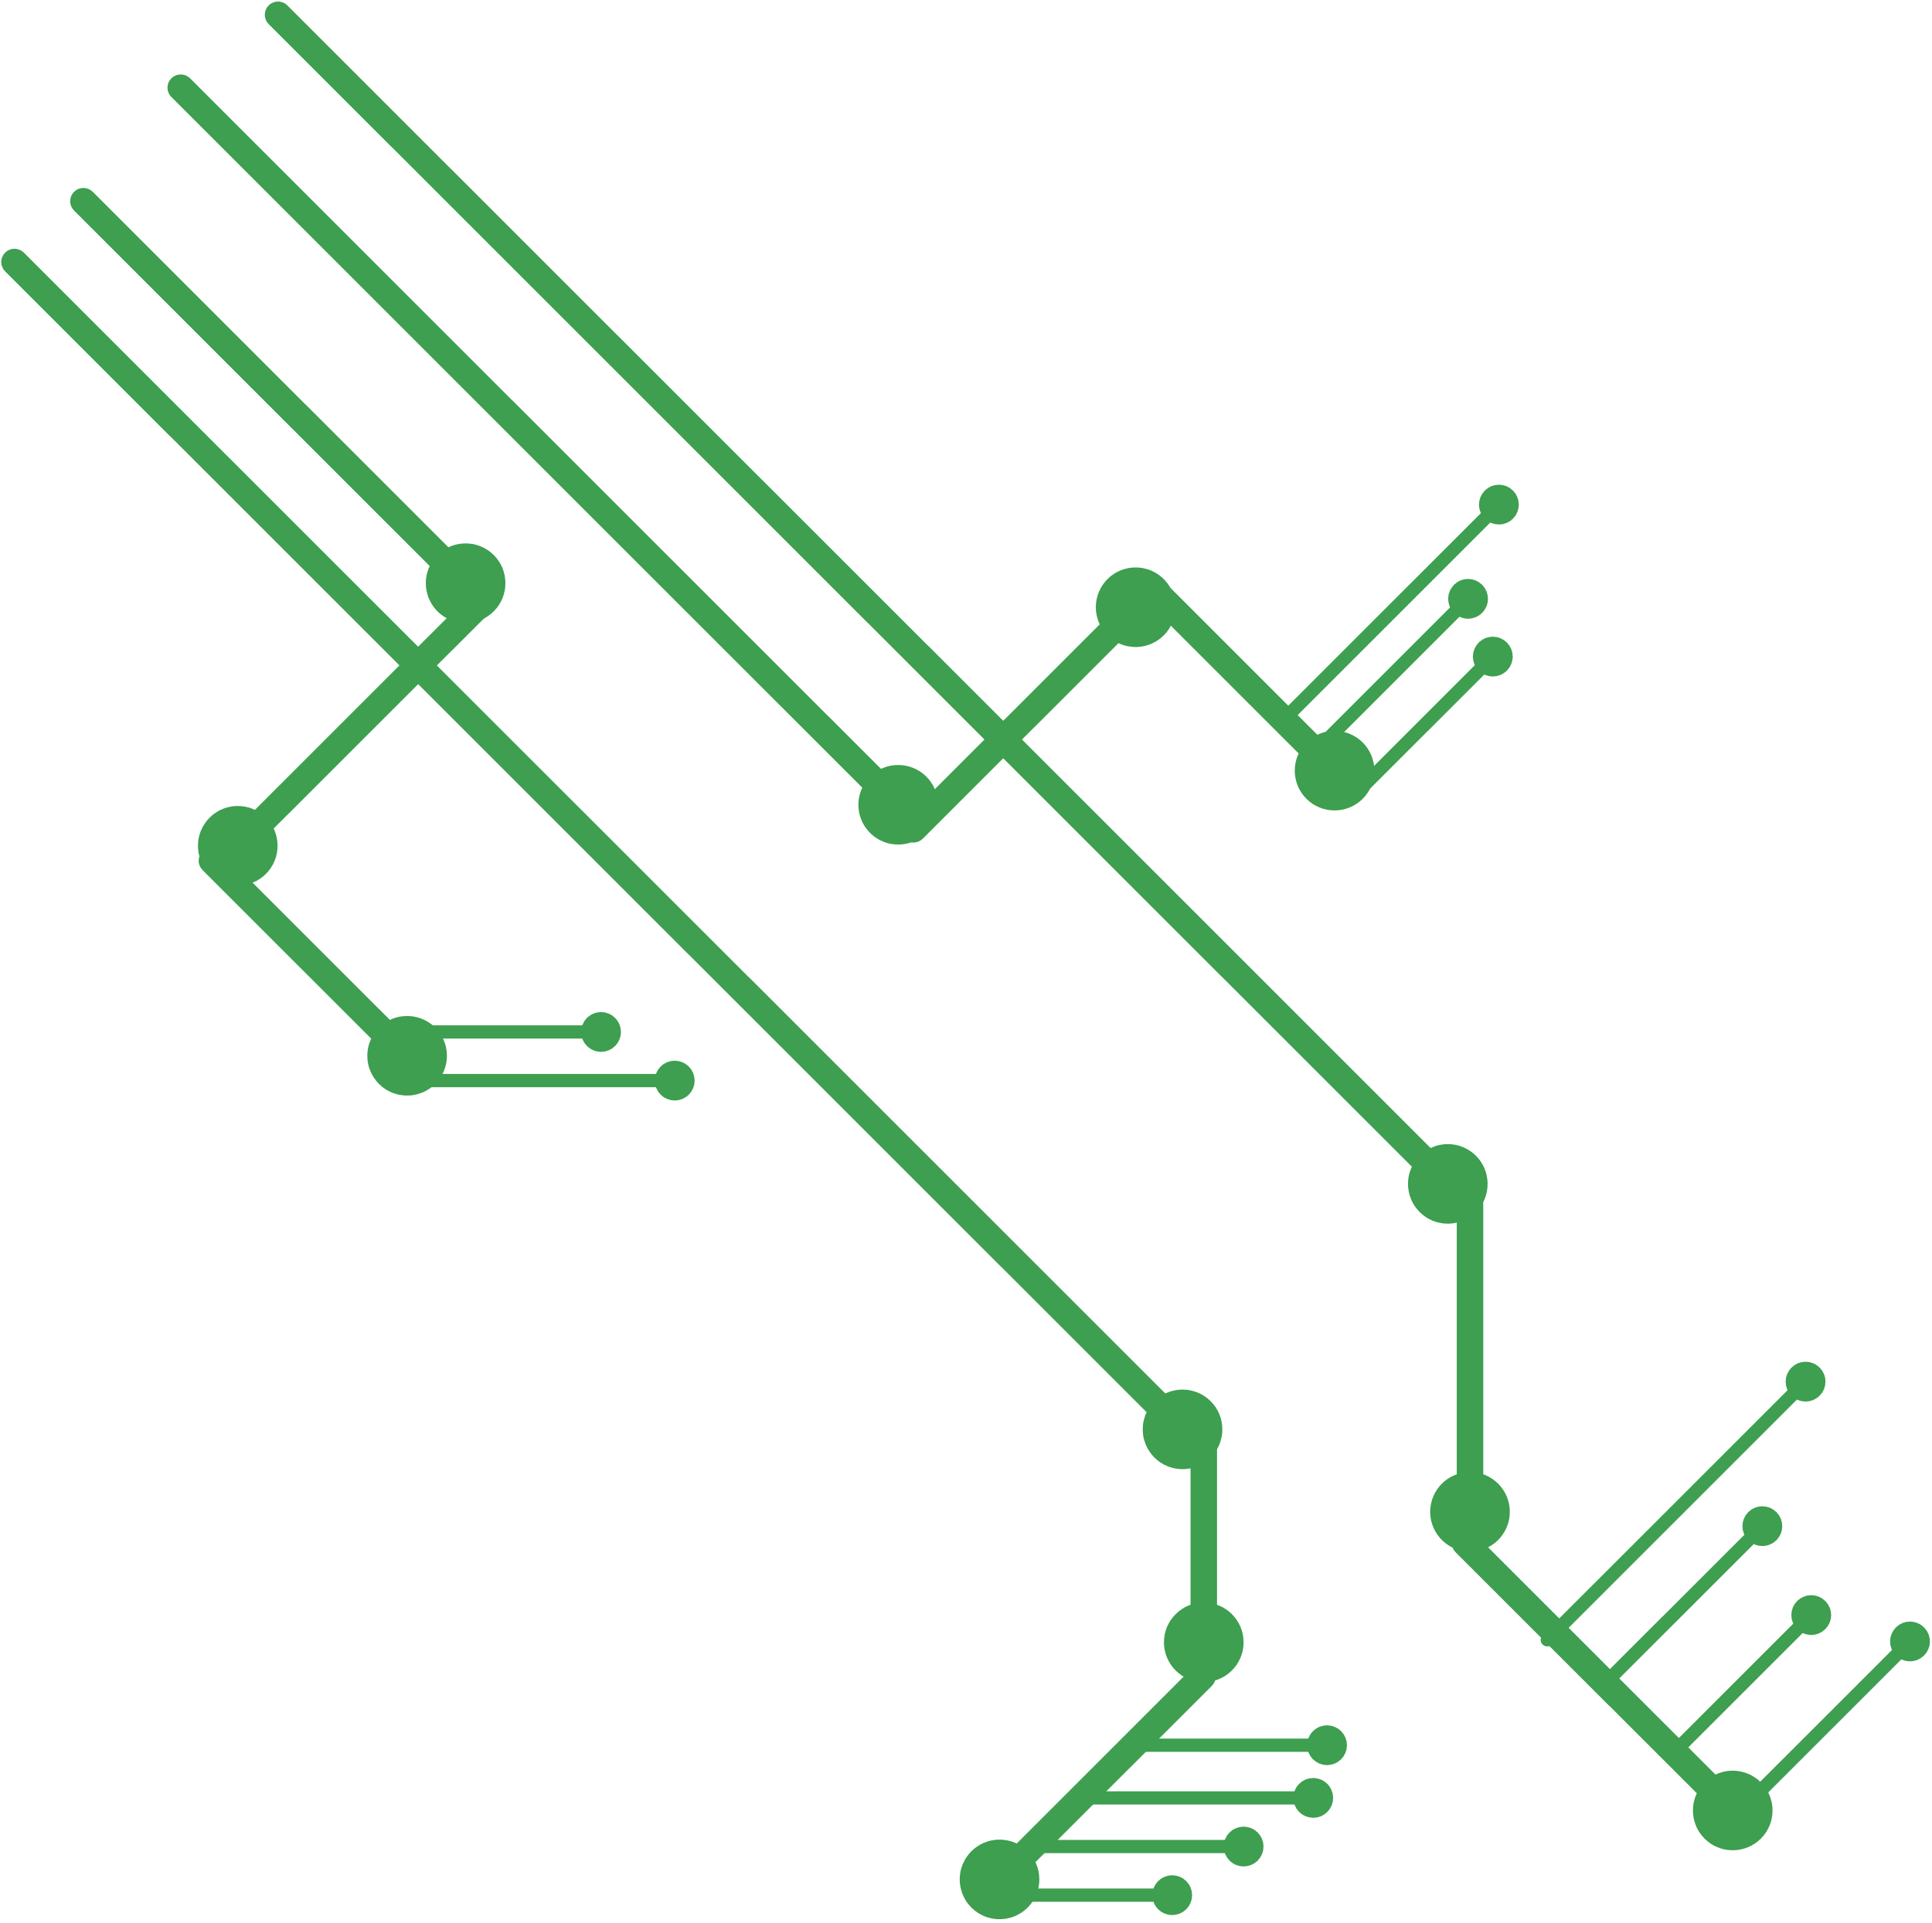

CUPRINS
I.
DESPRE NOI
II.
SCOPUL PROIECTULUI
III.
REALIZAREA PROIECTULUI
IV.
CONCLUZII

Slide 3


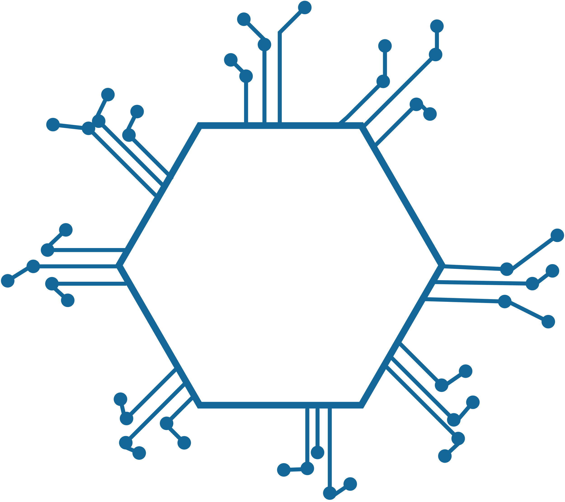

I. SCOPUL PROIECTULUI
Aplicarea practică a cunoștințelor teoretice.
Organizarea unui proiect în funcție de etape.
Implementarea unui circuit de sursă de curent Blauschild.
Familiarizarea cu software-ul specializat.
Colaborarea eficientă în echipă.

Slide 4
II. DESPRE NOI
Lider de echipă
CAD
Proiectare
Simion Emanuela-Andreea
Dumitru Radu-Ștefan
Hîncea Maria-Alexandra
Gheorghe Cristian
Testare
Tehnologie
Marketing
Ciocoiu Ștefania-Anca
Șuhan Vlad-Alexandru
Niculescu-Caranfil Cătălin-Ioan
Stănescu Andrei-Codruț
Niță Ioana-Theodora
Wanya-Crîngu Leon-Cristian
Zaharia Andreea-Alexandra

Slide 5



III. REALIZAREA PROIECTULUI
01
02
03
04
05
CAD
PROIECTARE
TESTARE
TEHNOLOGIE
MARKETING
Modificarea modelelor EKV.
Realizarea sursei Blauschild.
Realizarea simulărilor și extragerea datelor.
Îmbunătățirea modelelor dispozitivelor.
De la logo, la datasheet.

Slide 6
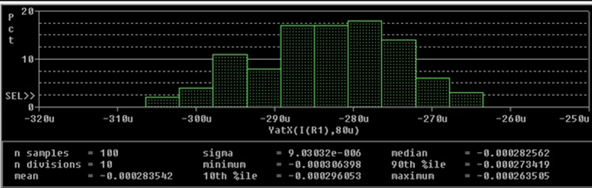
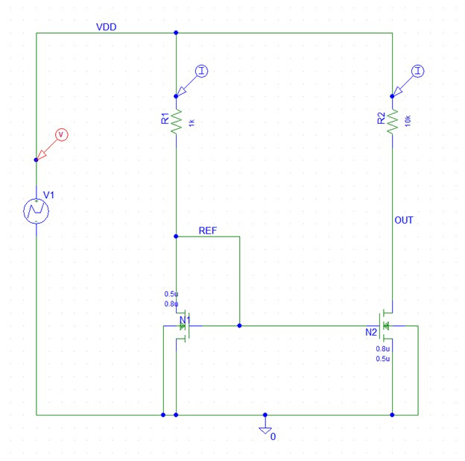
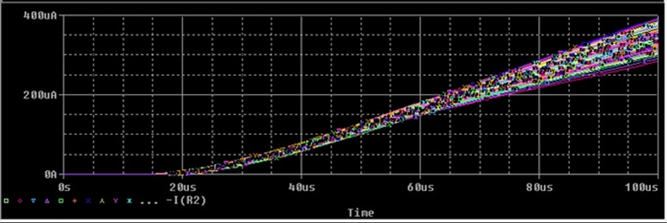
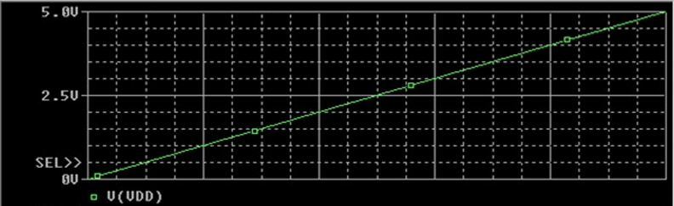
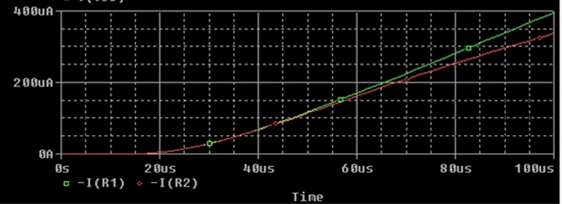
III. REALIZAREA PROIECTULUI
01.CAD

Slide 7
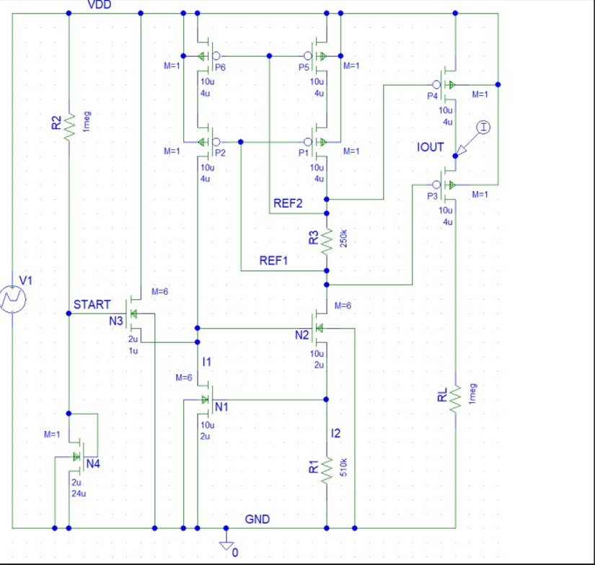
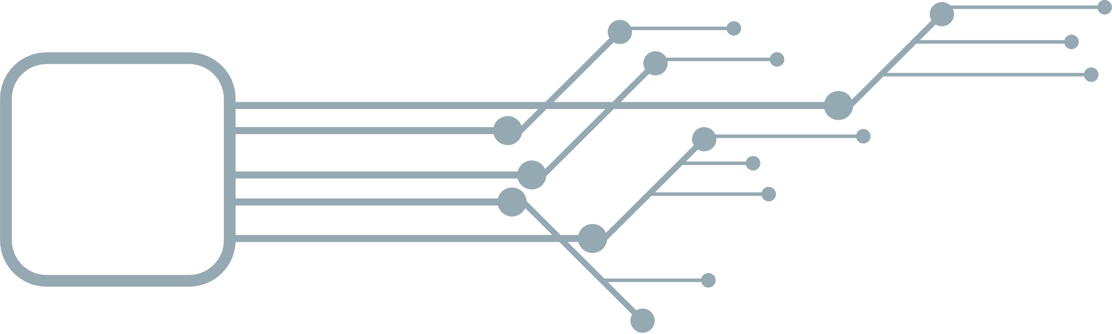

III. REALIZAREA PROIECTULUI
02.Proiectare

Slide 8
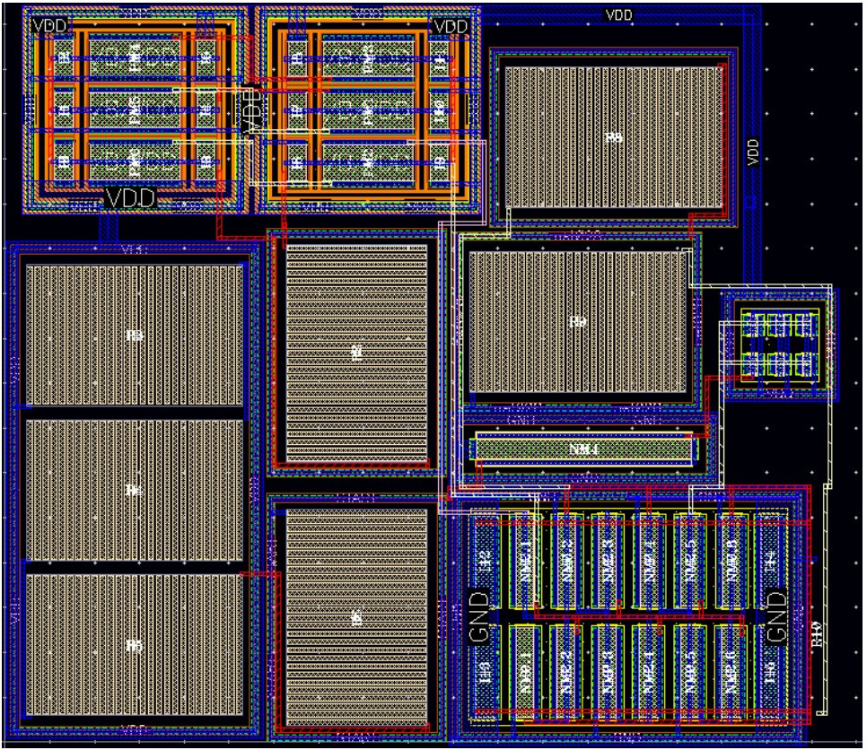
III. REALIZAREA PROIECTULUI
02.Proiectare - Layout

Slide 9
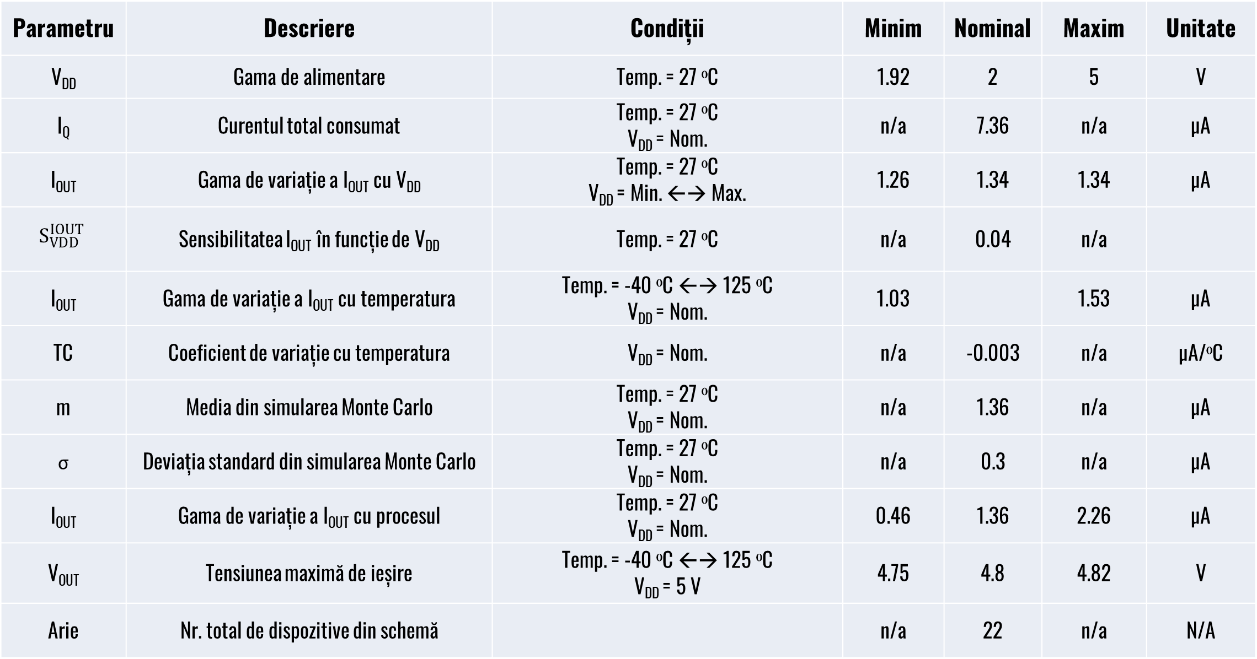
III. REALIZAREA PROIECTULUI
03.Testare
Parametru | Descriere | Condiții | Minim | Nominal | Maxim | Unitate
V_{DD} | Gama de alimentare | Temp. = 27 ⁰C | 1.92 | 2 | 5 | V
I_{Q} | Curentul total consumat | Temp. = 27 ⁰C V_{DD} = Nom. | n/a | 7.36 | n/a | µA
I_{OUT} | Gama de variație a I_{OUT} cu V_{DD} | Temp. = 27 ⁰C V_{DD} = Min. ←→ Max. | 1.26 | 1.34 | 1.34 | µA
$$S_{VDD}^{IOUT}$$ | Sensibilitatea I_{OUT} în funcție de V_{DD} | Temp. = 27 ⁰C | n/a | 0.04 | n/a
I_{OUT} | Gama de variație a I_{OUT} cu temperatura | Temp. = -40 ⁰C ←→ 125 ⁰C V_{DD} = Nom. | 1.03 |  | 1.53 | µA
TC | Coeficient de variație cu temperatura | V_{DD} = Nom. | n/a | -0.003 | n/a | µA/⁰C
m | Media din simularea Monte Carlo | Temp. = 27 ⁰C V_{DD} = Nom. | n/a | 1.36 | n/a | µA
σ | Deviația standard din simularea Monte Carlo | Temp. = 27 ⁰C V_{DD} = Nom. | n/a | 0.3 | n/a | µA
I_{OUT} | Gama de variație a I_{OUT} cu procesul | Temp. = 27 ⁰C V_{DD} = Nom. | 0.46 | 1.36 | 2.26 | µA
V_{OUT} | Tensiunea maximă de ieșire | Temp. = -40 ⁰C ←→ 125 ⁰C V_{DD} = 5 V | 4.75 | 4.8 | 4.82 | V
Arie | Nr. total de dispozitive din schemă |  | n/a | 22 | n/a | N/A

Slide 10
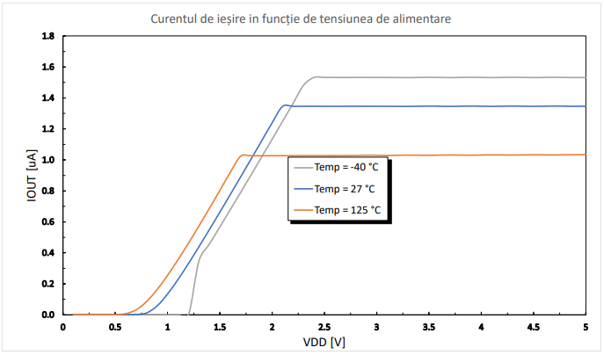
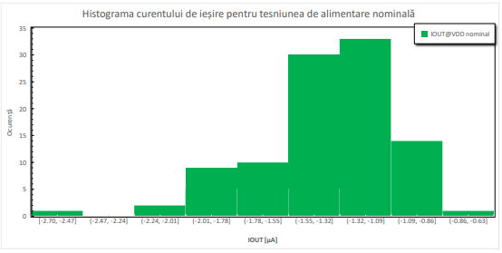

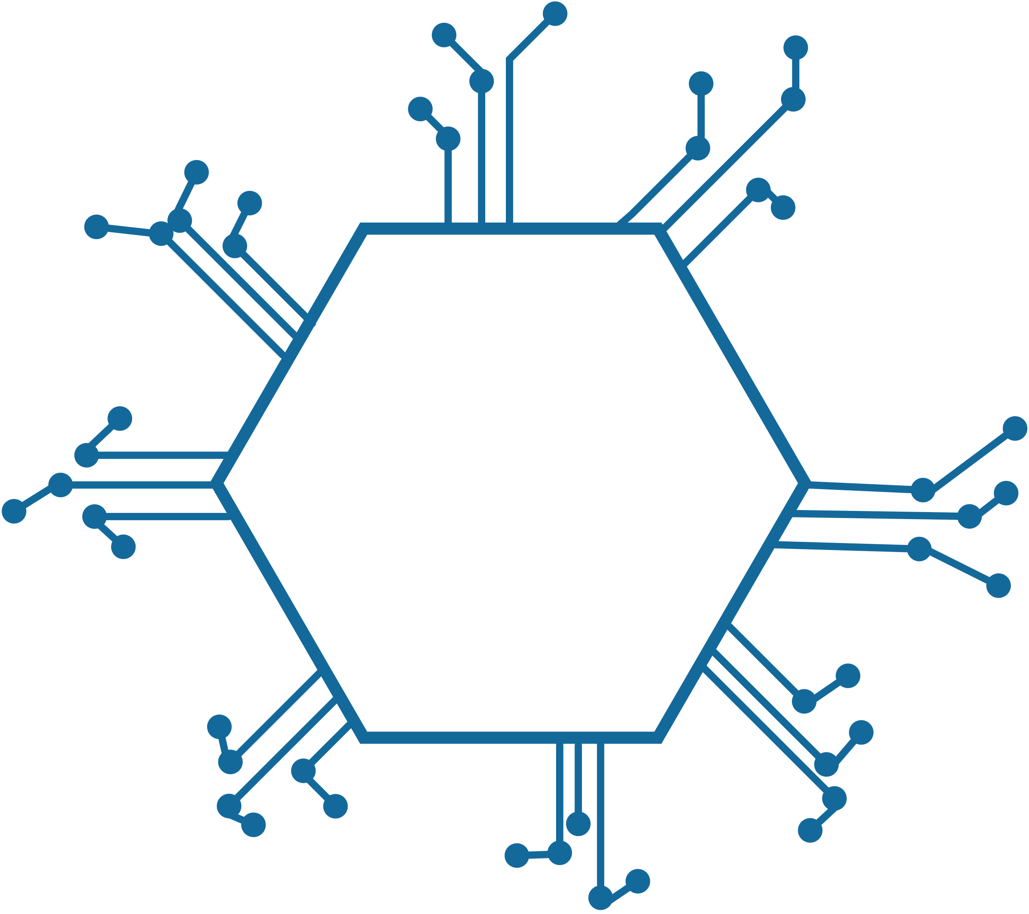
III. REALIZAREA PROIECTULUI
04.Tehnologie

Slide 11
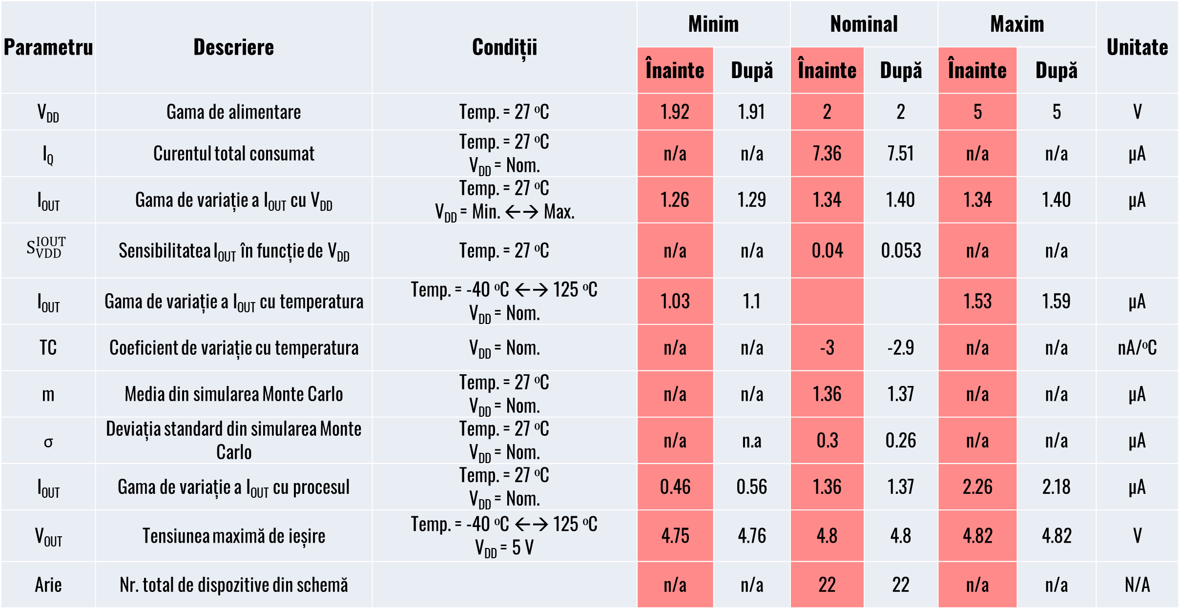
III. REALIZAREA PROIECTULUI
04.Tehnologie - Înainte și după îmbunătățiri
Parametru | Descriere | Condiții | Minim |  | Nominal |  | Maxim |  | Unitate
 |  |  | Înainte | După | Înainte | După | Înainte | După
V_{DD} | Gama de alimentare | Temp. = 27 ⁰C | 1.92 | 1.91 | 2 | 2 | 5 | 5 | V
I_{Q} | Curentul total consumat | Temp. = 27 ⁰C V_{DD} = Nom. | n/a | n/a | 7.36 | 7.51 | n/a | n/a | µA
I_{OUT} | Gama de variație a I_{OUT} cu V_{DD} | Temp. = 27 ⁰C V_{DD} = Min. ←→ Max. | 1.26 | 1.29 | 1.34 | 1.40 | 1.34 | 1.40 | µA
$$S_{VDD}^{IOUT}$$ | Sensibilitatea I_{OUT} în funcție de V_{DD} | Temp. = 27 ⁰C | n/a | n/a | 0.04 | 0.053 | n/a | n/a
I_{OUT} | Gama de variație a I_{OUT} cu temperatura | Temp. = -40 ⁰C ←→ 125 ⁰C V_{DD} = Nom. | 1.03 | 1.1 |  |  | 1.53 | 1.59 | µA
TC | Coeficient de variație cu temperatura | V_{DD} = Nom. | n/a | n/a | -3 | -2.9 | n/a | n/a | nA/⁰C
m | Media din simularea Monte Carlo | Temp. = 27 ⁰C V_{DD} = Nom. | n/a | n/a | 1.36 | 1.37 | n/a | n/a | µA
σ | Deviația standard din simularea Monte Carlo | Temp. = 27 ⁰C V_{DD} = Nom. | n/a | n.a | 0.3 | 0.26 | n/a | n/a | µA
I_{OUT} | Gama de variație a I_{OUT} cu procesul | Temp. = 27 ⁰C V_{DD} = Nom. | 0.46 | 0.56 | 1.36 | 1.37 | 2.26 | 2.18 | µA
V_{OUT} | Tensiunea maximă de ieșire | Temp. = -40 ⁰C ←→ 125 ⁰C V_{DD} = 5 V | 4.75 | 4.76 | 4.8 | 4.8 | 4.82 | 4.82 | V
Arie | Nr. total de dispozitive din schemă |  | n/a | n/a | 22 | 22 | n/a | n/a | N/A

Slide 12
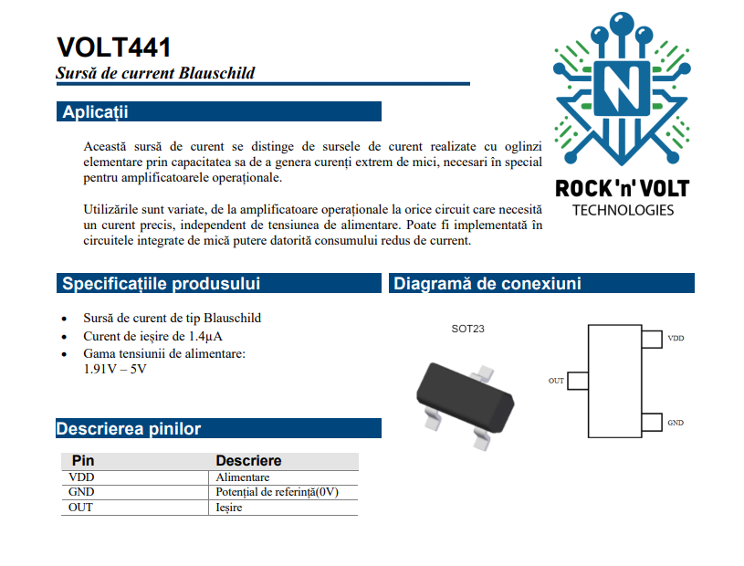
III. REALIZAREA PROIECTULUI
05.Marketing – de ce ROCK’n’VOLT?
Rock - pasiunea tuturor, fiecare dintre noi a trecut printr-o perioadă rock în viață.
’n’ - simbolizează tranzistorul n, legat la masă în circuitele de joasă tensiune, având cel mai scăzut potențial, legat de NMOS.
Volt - sugerează tehnologia și măsurarea tensiunii electrice în volți, reflectând inovația în circuitele integrate de joasă tensiune și mică putere.

Slide 13
IV. CONCLUZII
Am învățat importanța muncii în echipă, gestionarea unui proiect pe etape și cum să colaborăm eficient între departamente.
2. Am simulat un mediu de lucru profesional.
3. Am înțeles că prima idee nu este întotdeauna cea mai bună opțiune.
4. Am proiectat o sursă capabilă să livreze un curent de ieșire de 1.4 µA.
5. Am dezvoltat un produs ce ar putea fi comercializat.

Slide 14

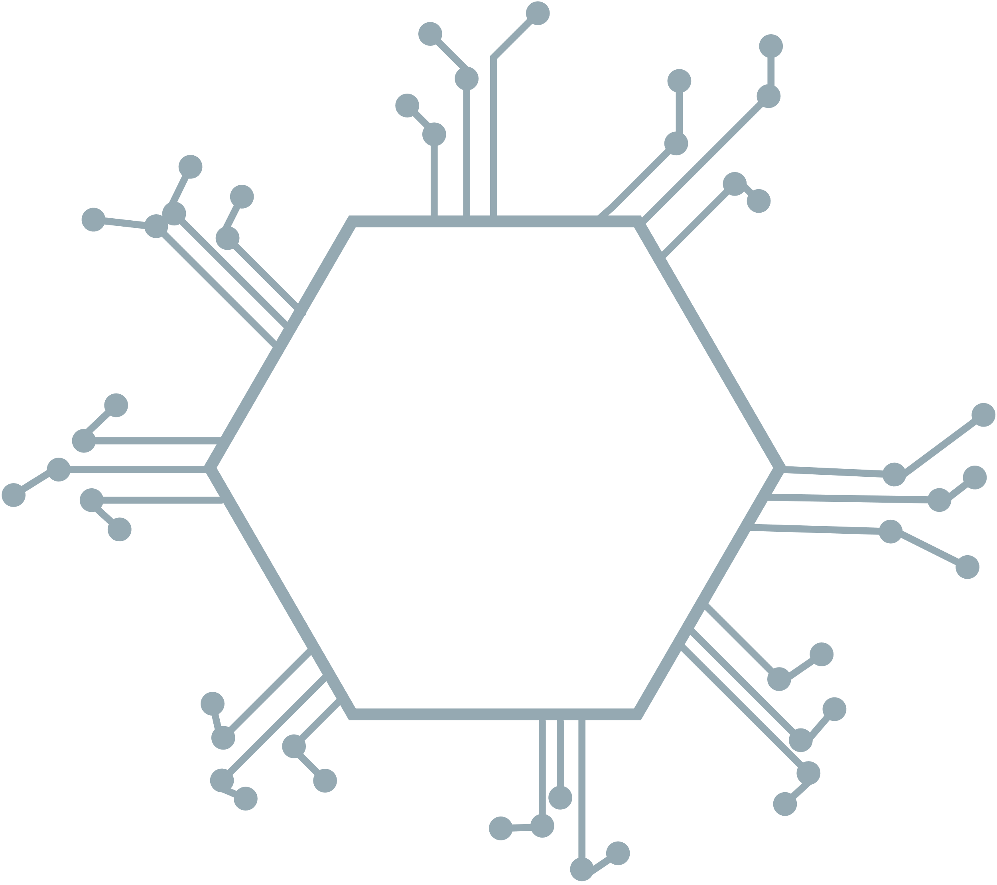
Vă mulțumim pentru atenție!

